Slide 1
Garanzia di consistenza in un Datastore Key-Value
Marco Lorenzini 0353515

Slide 2
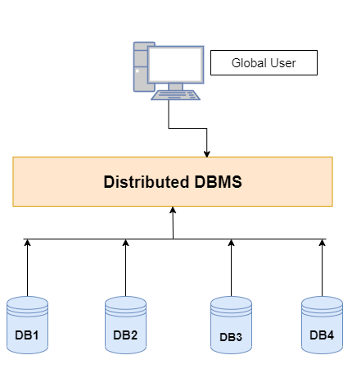
Consistenza nei DS
Nei sistemi distribuiti replichiamo i dati su più nodi per migliorare la tolleranza ai guasti e le prestazioni. Tuttavia, questa replicazione introduce sfide nel mantenere la coerenza dei dati. Garantire quindi la coerenza tra i nodi del sistema attraverso l'utilizzo di meccanismi di consistenza è di fondamentale importanza. Il modello di coerenza definisce specifiche garanzie che il sistema fornisce per come queste copie replicate di dati vengono sincronizzate.

Slide 3
Modelli di Consistenza
Data-Centric
Client-Centric
I modelli di coerenza data-centric si concentrano sulle garanzie fornite ai client per quanto riguarda i dati che accedono e manipolano in un sistema distribuito. Questi modelli danno la priorità alla consistenza dei dati stessi attraverso tutti i nodi nel sistema. Ciò garantisce un'unica "fonte di verità" per i dati.
La coerenza client-centric garantisce che i dati accessibili da un client rimangano coerenti tra le diverse interazioni. Esso dà priorità al mantenimento della coerenza dal punto di vista del client piuttosto che l'intero sistema. I principi prevedono la fornitura di informazioni accurate e aggiornate ai client, indipendentemente dalle modifiche del sistema.

Slide 4
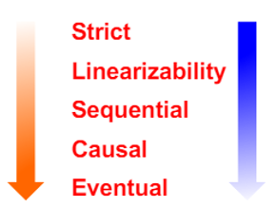
Data Centric Consistency
Principali modelli di consistenza ordinati dal più forte al più debole:
Consistenza stretta: ogni write è eseguita su tutte le repliche come singola operazione atomica.
Consistenza sequenziale: quando i processi sono in esecuzione concorrente, qualunque alternanza (interleaving) di operazioni è accettabile (purché rispetti l’ordine di programma), ma tutti i processi vedono la stessa alternanza di operazioni.
Consistenza causale: indebolimento della consistenza sequenziale, distingue tra operazioni che sono potenzialmente in relazione di causa/effetto e quelle che non lo sono.

Slide 5
Consistenza Sequenziale
La consistenza sequenziale è un modello di consistenza che garantisce che l’ordine in cui le operazioni sono eseguite da diversi processi nel sistema sembri essere coerente con un ordine globale di esecuzione. Garantisce che il risultato di qualsiasi esecuzione di un DS sia lo stesso come se le operazioni di tutti i processi del sistema fossero eseguite in un ordine sequenziale, una dopo l’altro.
In breve:
Non necessito, a differenza della consistenza stretta, di un clock globale.
Letture e scritture devono comportarsi come se ci fosse un unico client che effettua tutte le richieste in un ordine sequenziale su un’unica copia.

Slide 6
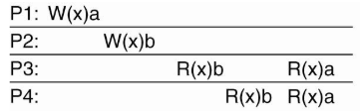

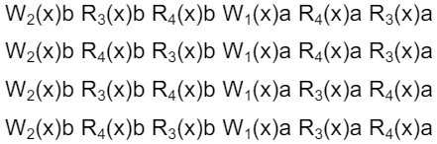
Datastore sequenzialmente consistente
Interleaving ammissibili

Slide 7
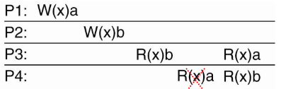
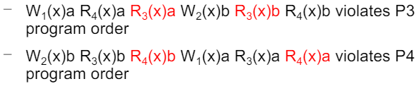
Datastore sequenzialmente non consistente
Non esiste interleaving ammissibile

Slide 8
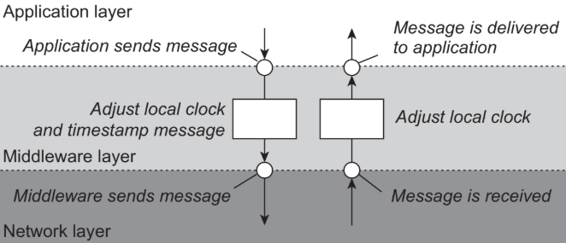
Implementazione consistenza sequenziale
Come implemento la consistenza sequenziale?
Un global sequencer (centralizzato)
Un totally ordered multicast protocol (decentralizzato)

Slide 9
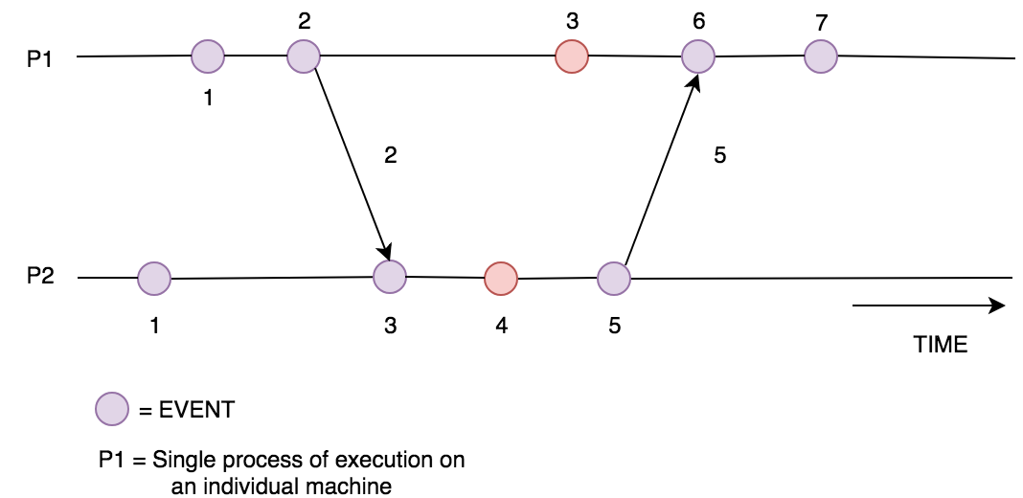
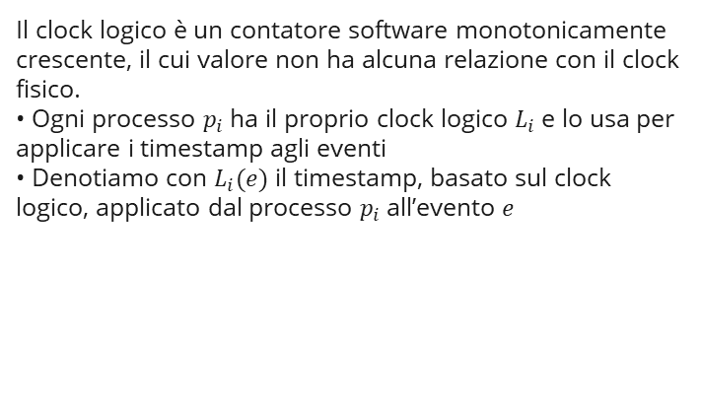
Clock Scalare
Il clock logico è un contatore software monotonicamente crescente, il cui valore non ha alcuna relazione con il clock fisico.
• Ogni processo $p_{i}$ ha il proprio clock logico $L_{i}$ e lo usa per applicare i timestamp agli eventi
• Denotiamo con $L_{i}(e)$ il timestamp, basato sul clock logico, applicato dal processo $p_{i}$ all’evento $e$

Slide 10
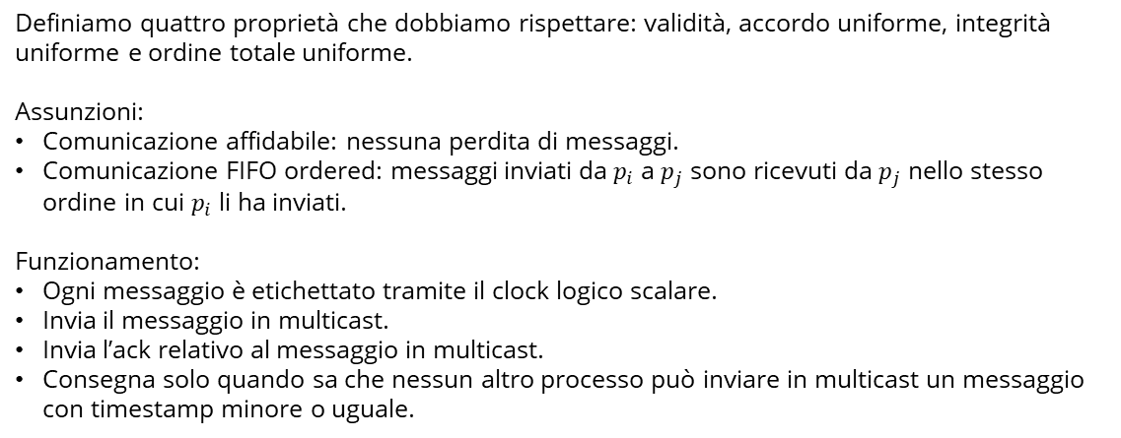
Totally Ordered Multicast Protocol
Definiamo quattro proprietà che dobbiamo rispettare: validità, accordo uniforme, integrità uniforme e ordine totale uniforme.
Assunzioni:
Comunicazione affidabile: nessuna perdita di messaggi.
Comunicazione FIFO ordered: messaggi inviati da $p_{i}$ a $p_{j}$ sono ricevuti da $p_{j}$ nello stesso ordine in cui $p_{i}$ li ha inviati.
Funzionamento:
Ogni messaggio è etichettato tramite il clock logico scalare.
Invia il messaggio in multicast.
Invia l’ack relativo al messaggio in multicast.
Consegna solo quando sa che nessun altro processo può inviare in multicast un messaggio con timestamp minore o uguale.

Slide 11
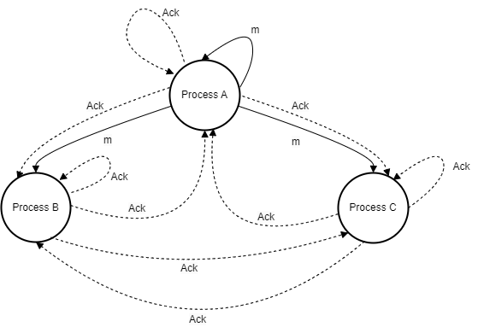
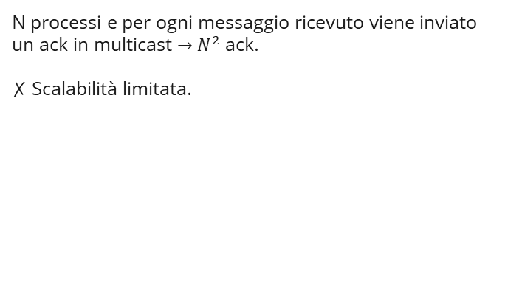
Costi
N processi e per ogni messaggio ricevuto viene inviato un ack in multicast $→$ $N^{2}$ ack.
✗ Scalabilità limitata.

Slide 12
Considerazioni Finali
Massiccio utilizzo di Mutex
Elevato numero di messaggi scambiati tra processi
Mantengo l’idea di avere una sola replica

Slide 13
Consistenza Causale
La consistenza causale è un indebolimento della consistenza sequenziale, non vogliamo più garantire un ordine globale ma che operazioni in relazione di causa-effetto siano viste nell’ordine corretto.
Relazione di causa-effetto:
Read seguita da write sullo stesso processo: write è (potenzialmente) causalmente correlata con read.
Write di un dato seguita da read dello stesso dato su processi diversi: read è (potenzialmente) causalmente correlata con write.
Si applica la proprietà transitiva: se P1 scrive x e P2 legge x e usa il valore letto per scrivere y, la lettura di x e la scrittura di y sono causalmente correlate.
La scrittura simultanea di due processi invece, è definita come concorrente, e può essere vista con ordinamento differente.

Slide 14
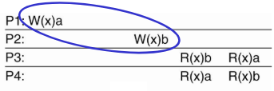

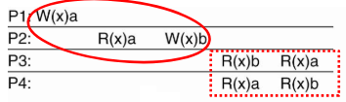

Sequenza valida in un DS causalmente non valida
Sequenza non valida in un DS causalmente non valida

Slide 15
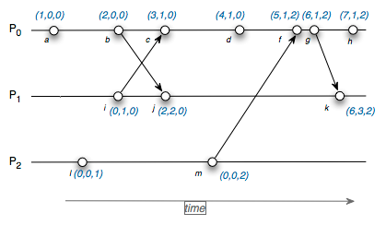
Clock Vettoriale
Il clock logico vettoriale Vi, implementato come un
vettore di N interi, viene associato ad ogni processo.
Ogni componente del vettore rappresenta il tempo
logico del rispettivo processo, consentendo di stabilire
la possibile concorrenza tra due eventi all'interno
del sistema.

Slide 16
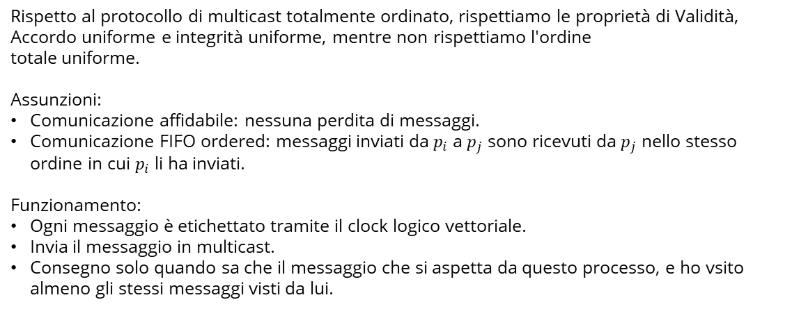
Causally Ordered Multicast Protocol
Rispetto al protocollo di multicast totalmente ordinato, rispettiamo le proprietà di Validità, Accordo uniforme e integrità uniforme, mentre non rispettiamo l'ordine
totale uniforme.
Assunzioni:
Comunicazione affidabile: nessuna perdita di messaggi.
Comunicazione FIFO ordered: messaggi inviati da $p_{i}$ a $p_{j}$ sono ricevuti da $p_{j}$ nello stesso ordine in cui $p_{i}$ li ha inviati.
Funzionamento:
Ogni messaggio è etichettato tramite il clock logico vettoriale.
Invia il messaggio in multicast.
Consegno solo quando sa che il messaggio che si aspetta da questo processo, e ho vsito almeno gli stessi messaggi visti da lui.

Slide 17
Considerazioni Finali
Implementazione più semplice rispetto al Multicast Totalmente Ordinato.
Numero di messaggi scambiati tra processi minore rispetto al Multicast Totalmente Ordinato.
Perdo l’idea di avere una sola replica, mantengo solo ordine di Causa-Effetto.

